Slide 1
개별 과제 프로젝트 보고서 : DBP 과제 프로젝트 ( 주제: 서울삼육병원 응급실 관리 시스템 DB 구축)
반: 오전 짝수반
조: 5조
학번: 2019101412
이름: 이예찬

Slide 2
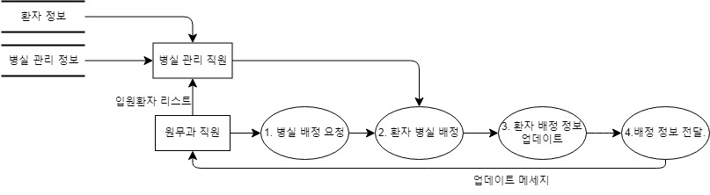
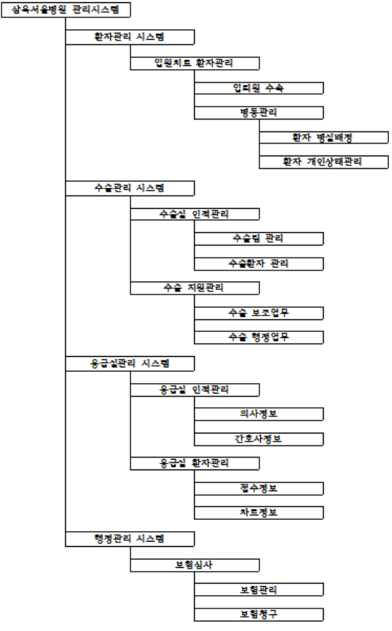
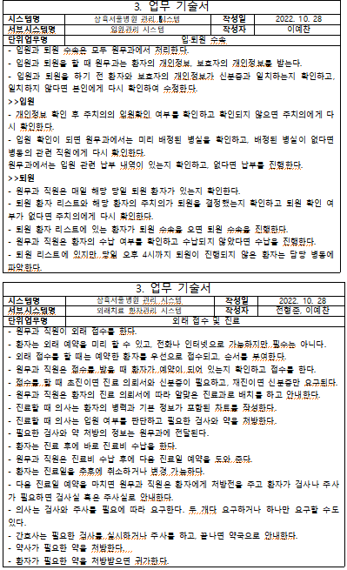
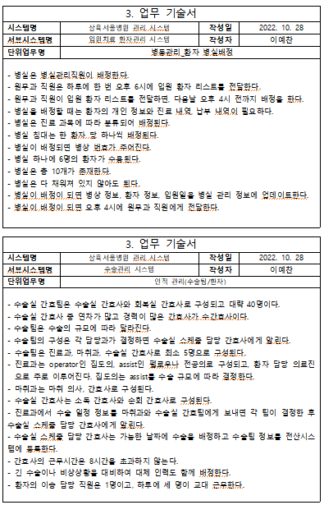
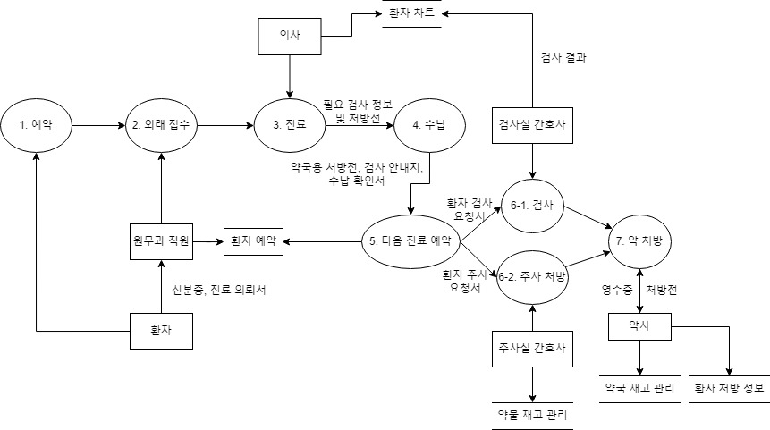
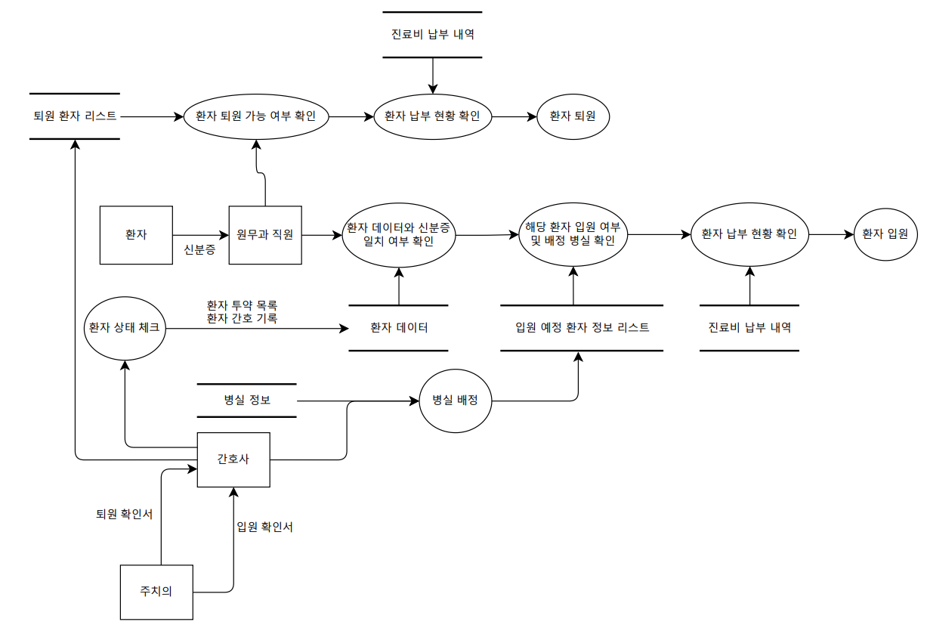
1. DB 설계_업무 분석
전체 병원의 관리 시스템을 구성하기 전 전체적인 구조도를 팀원들과 함께 작성했고, 각자 부분을 나누어 업무 기술서와 흐름도 등을 작성하는 작업을 먼저 했음.
환자 관리 시스템과 수술실의 수술 환자 관리를 맡아서 진행했고, 이를 토대로 업무 흐름도까지 작성했음.

Slide 3
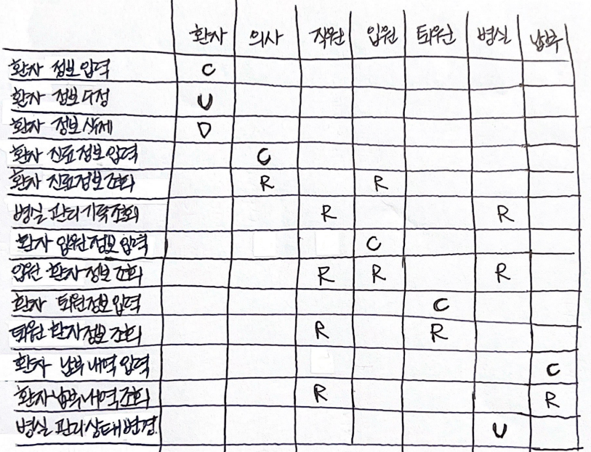
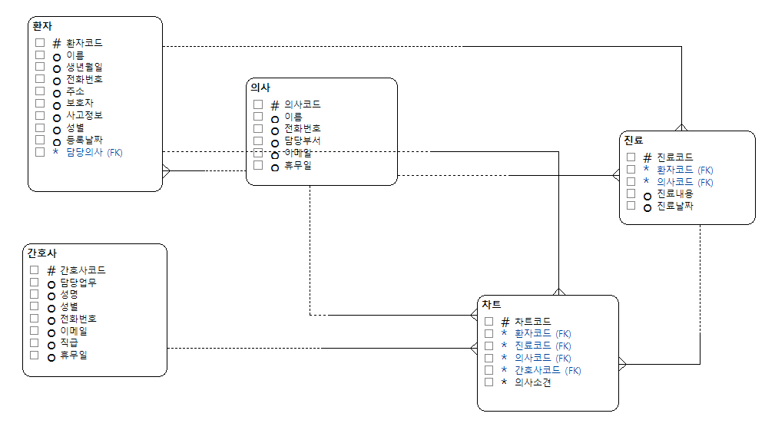
2. DB 설계_모델링 1
업무 분석을 바탕으로 문서 리스트와 엔티티 리스트를 정하고, 정규화까지 거치는 부분까지는 본인이 맡은 부분에 한에서 진행했음.
팀원 각자가 한 업무 분석과 근본적으로 병원 관리 DB가 필요한 이유인 진료와 병원 주요 관리 대상인 요소들을 가장 집중적으로 잘 표현할 수 있는 부분이 응급실이라는 의견이 나와서 응급실에 더욱 집중해 모델링을 진행했음.
앞에서 언급했듯이 필수로 구성되어야 하는 테이블은 진료를 관리하는 부분과 주요 대상인 환자, 의사, 간호사였고 마지막으로 진료를 기록할 수 있는 차트 부분이었기 때문에 논리 ERD를 다음과 같이 설계했음.

Slide 4
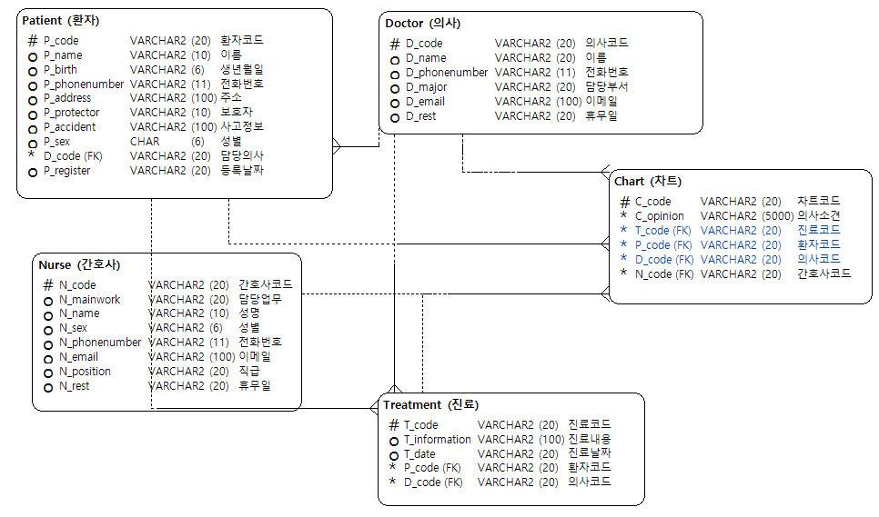
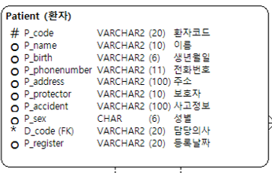
2. DB 설계_모델링 2
물리적 ERD에서는 각자의 특성에 맞게 데이터 타입을 정하고, 각 테이블에 맞게 DB를 구축할 때 사용할 수 있는 이름을 정했음. 예를 들어 환자 차트는 영어로 Patient이므로 환자코드를 P_code로 지정하여 SQL문을 사용할 때 간단히 구별하고 사용할 수 있게 만들었음.
Patient 테이블: 환자 코드인 P_code가 Primary key로 지정했고, 환자 기본 정보들을 옆에 보이는 것과 같이 포함시켰음. 환자가 처음 등록하고 등록한 기본 정보는 환자가 올 때마다 반복하여 사용하기 때문에 그 이외의 진료한 부분을 따로 저장하기 위해 차트 테이블을 구분하여 만들었음. 담당의사인 D_code를 외래키로 지정한 이유는 동명이인이 있을 수 있기 때문에 의사 테이블에서 각 의사를 구분하는 독자적인 코드를 가져와 사용하게 됨. 따로 환자 테이블에서 만들어 줄 필요가 없는 항목이기 때문에 의사 테이블은 부모 테이블로 비식별관계로 이어줌. 환자가 없는 의사는 존재하지만 의사가 할당되지 않은 환자는 없음.

Slide 5
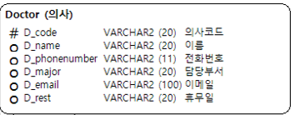
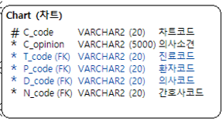
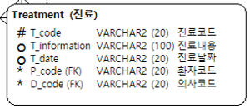
2. DB 설계_모델링 3
Doctor 테이블: 의사 테이블은 기본키를 의사코드로 갖고 따로 외래키를 갖지 않음. 또한 의사코드 이외의 항목들은 선택적으로 들어가며 NULL값을 가질 수 있음. 테이블은 세 개의 자식 테이블(환자, 차트, 진료)을 가지고 있으며 모두 비식별 관계로 이어 줌.
Chart 테이블: 차트 테이블은 기본키를 차트 코드로 가지고 있음. 환자와 진료를 부모 테이블로 가지고 있고 비식별 관계로 이어 줌. 의사 소견 의외의 모든 항목들이 외래키로 이루어져 있음. 차트 테이블은 진료 테이블에 따라 항상 새로 생성되어야 하므로 환자 테이블에 포함되지 않고 따로 만들어 줌. 모든 항목들이 필수적으로 들어가야 하므로 NOT NULL로 구성됨.
Treatment 테이블: 진료 테이블은 기본키를 진료 코드로 가지고 있음. 환자 테이블과 의사 테이블을 부모 테이블로 가지고 있고 차트 테이블을 자식 테이블로 가지고 있음. 환자가 올 때마다 새로 생성되므로 따로 만들어 주었고, 환자 코드와 의사 코드를 외래키로 가짐으로서 어떤 환자의 어떤 의사가 진료를 했는지 DB에 저장될 수 있도록 함.

Slide 6
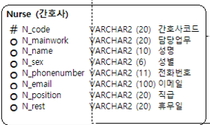
2. DB 설계_모델링 4
Nurse 테이블: 의사 테이블과 비슷하게 구성되어 있음. 의사 테이블 처럼 간호사의 인적사항을 저장하는 테이블이기 때문에 비슷하게 구성되어 있고, 자식 테이블은 차트 하나만 가지고 있음. 간호사 코드를 기본키로 가지고 있음.

Slide 7
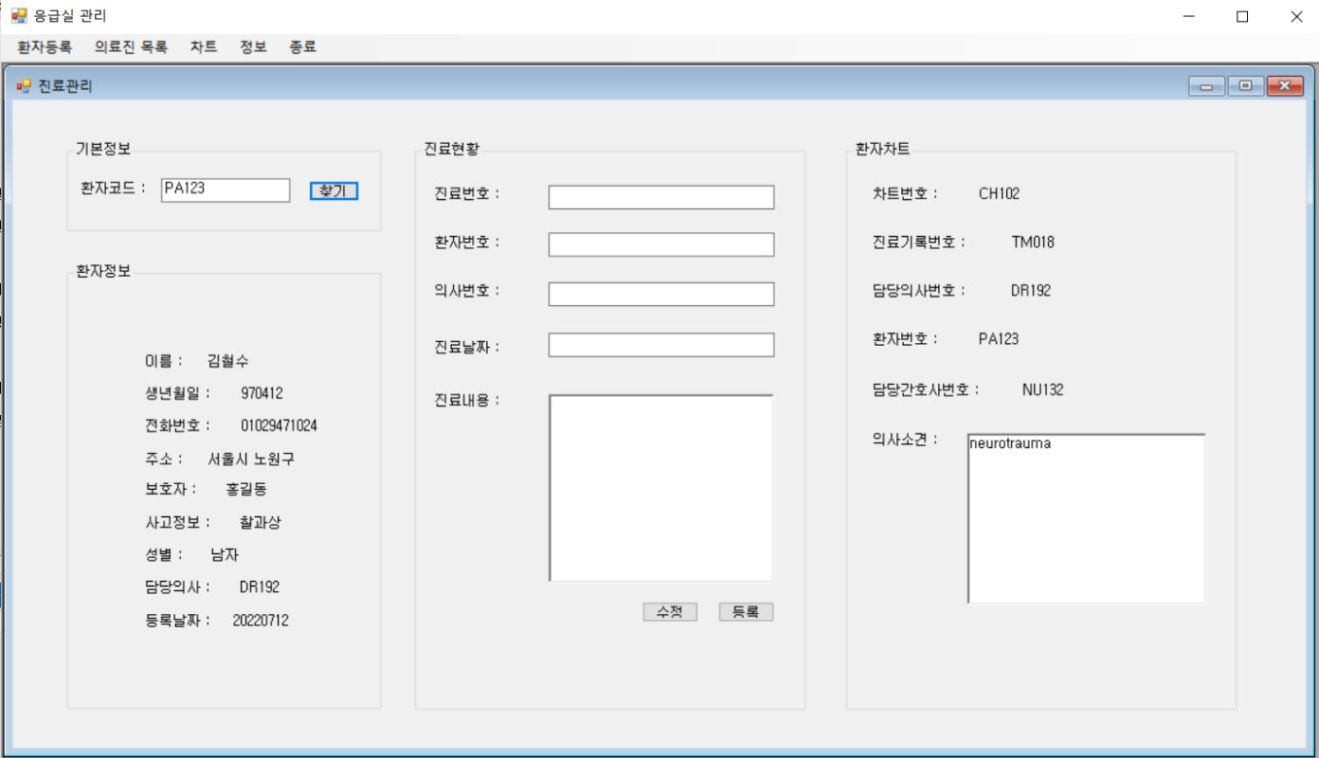
3. 구현 기능 1
메인 폼: SQL을 통해 구성된 테이블에 저장되어 있는 정보를 가지고 먼저 상단에 있는 검색창으로 검색하는 기능을 구현함. 환자의 고유 코드를 입력하면 그 환자의 정보와 차트가 화면에 보이는 기능을 구현함. C# 프로그래밍으로 구현된 SQL문으로 검색을 하고 각각 항목에 원하는 속성을 AND 연산자로 합쳐 보여주는 형식으로 구현을 함.

Slide 8
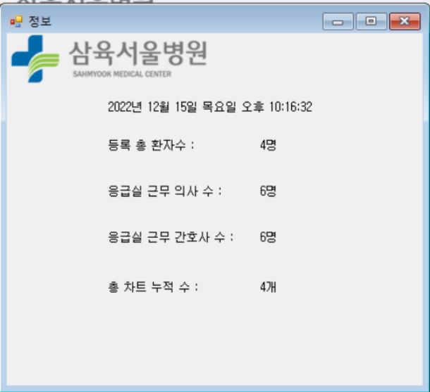
3. 구현 기능2
DB에 저장된 내용을 보여주는 폼으로 여기서도 C# 프로그래밍을 할 때 SQL문을 포함시켜 보일 수 있게 했음. 또한 맨 위에 실시간으로 시간을 보일 수 있게 해 실시간으로 DB에 저장되어 있는 정보를 파악할 수 있도록 함.

Slide 9
4. 보완사항
계획된 구현 기능 중 삭제하는 기능과 취소, 수정하는 기능을 구현하지 못했음.
조금 더 디자인을 다양하게 했으면 하는 점이 아쉬움. 폰트의 모양이나 크기가 너무 작거나 중요한 정보들은 강조되지 않아 잘 안 보임. 병원 DB이기 때문에 직관적으로 보여야 한다는 의견임.
중복되는 항목이 보임. 이 항목들을 간단하게 정리할 필요가 있음. 예를 들면 담당의사 코드가 진료 항목에도 보이고 차트 항목에도 보이는 등의 문제가 있음.
검색을 하면 의사나 간호사가 코드로 보이는 점이 아쉬움. 이름으로 보였으면 좀 더 직관적으로 알 수 있지 않을까 하는 아쉬움이 있음.
의사와 간호사의 검색 뿐만 아니라 휴무일에 따라 현재 근무하고 있는 의료진을 따로 구분하는 폼이 따로 있었으면 좋았을 것 같음.
C#을 처음 이 수업에서 접해 보았기 때문에 원하는 기능을 마음껏 구현하지 못하는 점이 너무 아쉬웠음. 공부가 더 필요함.

Slide 10
5. 개발 후기
보완 사항에도 기입했듯이 C#을 이번 수업시간에 처음 접한 점이 아쉬웠습니다. 팀원들과 같이 노력해보았고, 이제까지 다양한 언어와 알고리즘 과목도 수강했기 때문에 수강이 가능할 거라고 생각했는데 짧은 시간에 다양한 기능을 구현하는 건 힘들었던 점이 아쉬웠습니다. 수업시간에 배운 내용이 생각할 수 있는 한계였기 때문에 어디까지 구현을 할 수 있는지 짐작하지 못했던 점도 아쉬웠습니다.
팀원들을 잘 만났다고 생각합니다. 팀원들이 편입생이거나 복수전공하는 학생들로 구성되어 있어서 다들 처음 만난 사이이기도 하고 팀원 중 아무도 C# 프로그래밍을 할 수 있는 사람이 없었습니다. 그럼에도 불구하고, 서로 최선을 다하려고 했기 때문에 팀 프로젝트에 대해 아쉬웠던 점은 많았지만 후회하진 않습니다. 모르는 부분은 서로 물어보고 피드백도 가감없이 주고 받았지만 부끄러워 하지 않고 적극적으로 배워 나갔습니다. 매주 2회 이상씩 만나면서 꾸준히 구현하려고 했고, SQL도 능숙한 팀원이 없었기 때문에 DB구축부터 난관이었는데 마지막에는 오류나는 횟수도 많이 줄고 해결하는 시간도 짧아졌습니다.
이 프로젝트는 C#의 프로그래밍도 중요했지만 앞에서의 DB설계 단계도 무척 중요한 부분이라고 생각했습니다. 앞에서의 설계가 촘촘하게 되지 않으면 뒤에 단계에서 충돌되는 부분이 많다는 것을 배웠습니다. 논리적으로 서로 탄탄하게 유기적으로 연결되어야 하기 때문에 앞에 설계한 것을 바탕으로 ERD를 그렸을 때 맞지 않아 여러 번 수정해야 하는 시행착오를 겪었습니다. 이 시행착오를 통해 테이블을 어떤 식으로 구성해야 하는지 확실하게 학습할 수 있었습니다. 사실 이론으로만 배웠을 때는 이해해도 정작 실습할 때 정확히 이해하지 못해 부족하다고 느꼈던 부분이 있었는데 직접 구축할 때 적용해보니 예를 들어 환자 테이블과 차트 테이블을 따로 만들어야 하는 이유 등과 같은 부분을 정확하게 이해할 수 있었습니다.
SQL을 배웠을 때 DB를 구축하는데 사용하고 어떤 경우에 사용할 수 있는지 이 프로젝트를 진행하기 전까지는 몰랐다는 것을 깨닫게 되었습니다. 그리고 비주얼 스튜디오와 연동하고 직접 데이터를 불러와 시스템에 보여주는 작업을 하면서 이렇게 작동되고 어디서 SQL문을 사용하여 데이터를 불러오는지 학습할 수 있었습니다. 데이터 베이스 과목만 수강했을 때는 외래키와 기본키가 무엇인지만 알았지만 어떻게 SQL문 자체를 작성해야 하고 순서를 어떻게 구성해야 하는지를 직접 해보며 학습할 수 있었습니다. 순서를 제대로 구성하지 않아서 생긴 오류도 많았고 외래키를 설정하는 것은 알았지만 어떻게 SQL문을 작성 해야지 설정되는지 몰랐기 때문에 생긴 오류들도 있었기 때문에 이런 오류들을 해결해 나가며 한 단계 더 성장할 수 있는 계기가 되었습니다.
편입을 하고 난 뒤의 처음 대면 수업이었고, 이에 따른 팀플 또한 처음이었습니다. 그리고 이번 학기에 수강한 과목 중 가장 긴 팀플 프로젝트였기 때문에 가장 규모가 컸다고 생각합니다. 생각보다 많이 부족해서 실제로 구현을 제대로 하지 못한 부분도 상당하고 매 주마다 내가 할 수 있을까라는 생각의 연속이었습니다. 하지만 여전히 부족하지만 그에 따른 성장이 없었다고 하기에는 배운 것이 아주 많습니다. C#이라는 언어가 게임에만 쓰이는 줄 알았던 저는 데이터 베이스 구축에 쓰인다는 것을 배웠고 SQL의 기초만 배웠던 부분을 활용까지 하는 등 방향성을 잡을 수 있었다고 생각합니다. 힘들었던 건 사실이었지만 값진 경험을 하게 해 주신 교수님께 감사드립니다.

